Slide 1
Формирование у обучающихся мотивации к рефлексии учебной деятельности посредством самоанализа своих достижений по предмету
Проект инновационной площадки ТОИПКРО
ОГБОУ КШИ
«Томский кадетский корпус»
Огребо Екатерина Александровна,
методист,
Шамрина Инесса Вячеславовна,
зам. по УР

Slide 2
АКТУАЛЬНОСТЬ
Для настоящего времени характерен стремительный рост информационных потоков, которые оказывают неизбежное влияние на формирование личности ребенка, способность анализировать, а соответственно делать выводы, что неизбежно приводит к снижению умения проводить рефлексию своей деятельности, в том числе и учебной, что неизбежно приводит к снижению мотивации к учебной деятельности в целом.
Именно поэтому в настоящее время в современной системе образования достаточно остро стоит вопрос о повышении уровня мотивации к рефлексии учащимися своей учебной деятельности.

Slide 3
АКТУАЛЬНОСТЬ
Таким образом, можно говорить о реализации в рамках данной инновационной программы одного из принципов приоритетного направления развития сферы образования Томской области – разработка системы оценки качества образования в школе.

Slide 4
ЦЕЛЬ ИННОВАЦИОННОЙ ПЛОЩАДКИ:
Сформировать у учащихся мотивацию к осознанному самоанализу и рефлексии учебной деятельности.

Slide 5
Задачи:
• Разработка методической основы для формирования механизмов оценки и самооценки качества образования на школьном уровне и создание школьной системы оценки качества учебных достижений обучающихся;
• Разработать нормативно-правовую базу ОО о применении системы оценки и самооценки качества образования при реализации образовательных программ в условиях введения ФГОС;
• С целью ознакомления учителей-предметников ОО с разрабатываемой участниками творческой группы технологией оценки и самооценки качества образования обеспечить проведение обучающих семинаров и мастер-классов на базе школы;
Сформулировать рекомендации по применению данной технологии, возможности распространения и внедрения результатов реализации проекта в массовую практику (посредством участия участников проекта в научно-практических конференциях, курсах повышения квалификации учителей, написание научно-методических статей).

Slide 6
ИННОВАЦИОННОСТЬ ПРОГРАММЫ ОБУСЛОВЛЕНА:
потребностью обучающихся в умении проводить адекватную самооценку и самопроверку своих знаний, навыков и умений, анализировать и делать выводы по поводу качества усвоения полученных знаний;
потребностью учителей-предметников школы в повышение качества знаний у обучающихся в условиях ФГОС, которое не всегда может определяется оценкой объема выученного материала, а скорее оценкой умения пользоваться этим материалом;
повышения уровня методической грамотности учителей-предметников в условиях ФГОС с целью сделать учебный процесс максимально эффективным.

Slide 7
ПОЭТАПНЫЙ ПЛАН РЕАЛИЗАЦИИ ПРОГРАММЫ (алгоритм реализации программы):
Сроки и этапы реализации программы | Основные направления работ на каждом этапе реализации программы
I этап (2019-2020) | Обеспечение необходимых ресурсов для основного этапа реализации программы
II этап (2020-2022) | Реализация ведущих направлений программы. Осуществление промежуточного контроля их реализации
III этап (2022-2023) | Подведение итогов, анализ результатов реализации программы и разработка задач на следующий период

Slide 8
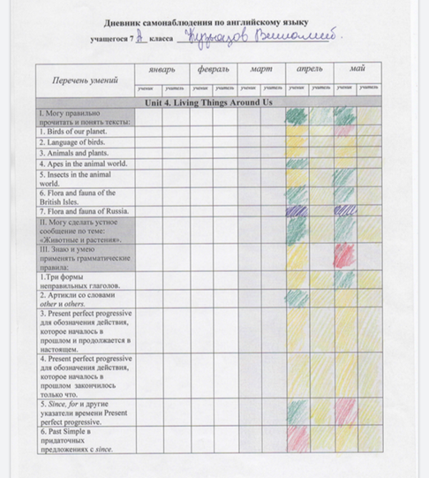
ДНЕВНИК САМОНАБЛЮДЕНИЯ

Slide 9
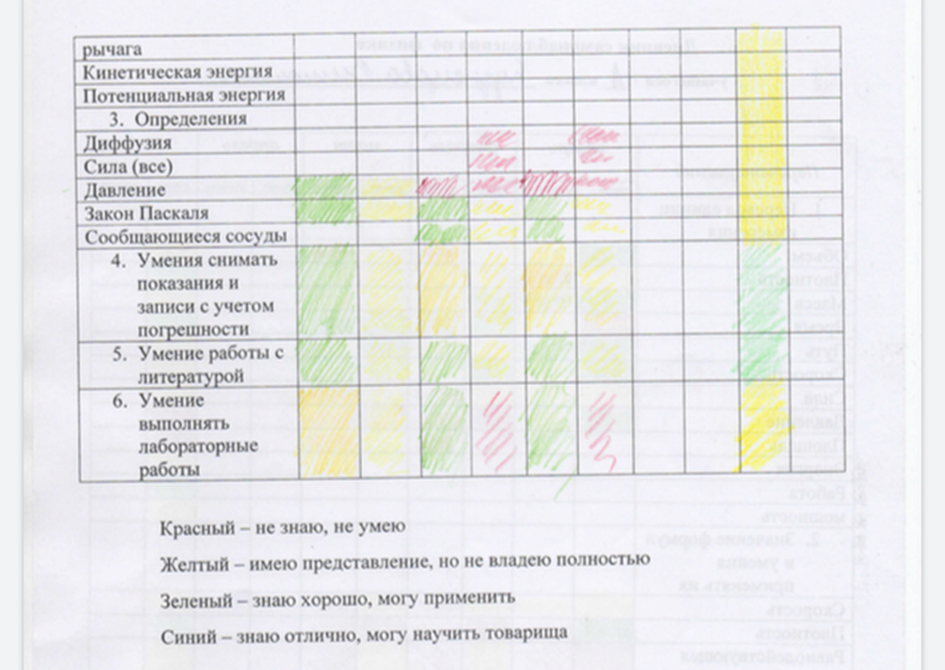
ДНЕВНИК САМОНАБЛЮДЕНИЯ

Slide 10
ДНЕВНИК САМОНАБЛЮДЕНИЯ
Не умею, не знаю
Имею представление, но не владею полностью
Знаю хорошо, могу применить
Знаю отлично, могу научить товарища

Slide 11
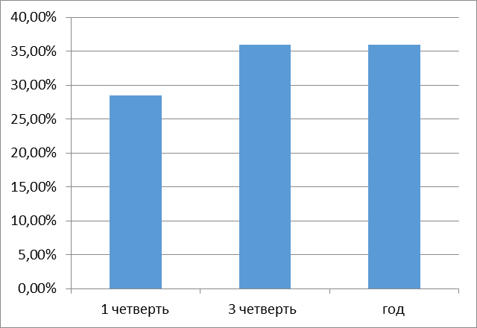
ДИНАМИКА УСПЕВАЕМОСТИ
Качественная успеваемость 7 «А» класса по итогам 2018-2019 уч. года

Slide 12
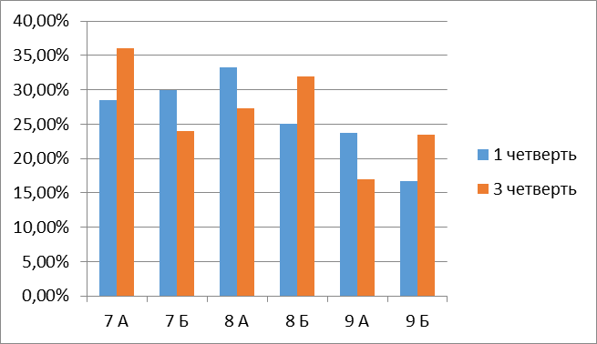
ДИНАМИКА УСПЕВАЕМОСТИ
Качественная успеваемость 7 «А» класса по итогам 2018-2019 уч. года

Slide 13
ОЖИДАЕМЫЕ РЕЗУЛЬТАТЫ
• Повышение качества образования по ОО;
• Повышение у обучающихся уровня навыков проводить рефлексию своей деятельности, в том числе и учебной;
• Повышение уровня познавательной самостоятельности и активности обучающихся;
• Расширение возможностей участия педагогов-участников проекта в профессиональных конкурсах, научно-практических конференциях и т.д.;
• Повышение уровня методической грамотности учителей-предметников, уровня квалификации.

Slide 14
СПОСОБЫ ОЦЕНКИ РЕЗУЛЬТАТА
• Мониторинг качества образования по предметам школьной программы;
• Мониторинг активности обучающихся в реализации проекта по самооценки уровня знаний, сформированности метапредметных знаний;
• Анкетирование участников программы с целью выяснения степени удовлетворенности и нужности данных мероприятий;
• Отзывы: учеников и их родителей, профессионального сообщества о проекте;
• Анализ возможностей использования системы оценки и самооценки для повышения качества образования.

Slide 15
ФОРМЫ ПРЕДСТАВЛЕНИЯ РЕЗУЛЬТАТА (продукты программы)
• Разработка и заполнение дневников самонаблюдения (ученик-учитель), анализ и оценка результатов;
• Участие учителей в семинарах, вебинарах, мастер-классах, конференциях всероссийского, регионального уровней, представление своего опыта работы в рамках инновационной площадки на курсах повышения квалификации и т.д.;
• Печатные материалы, представляющие опыт работы учителей-разработчиков.

Slide 16
ЭФФЕКТИВНОСТЬ РЕАЛИЗАЦИИ ПРОГРАММЫ (качественные изменения в деятельности образовательной организации, произошедшие в результате реализации программы)
• Разработка и заполнение дневников самонаблюдения (ученик-учитель), анализ и оценка результатов;
• Участие учителей в семинарах, вебинарах, мастер-классах, конференциях всероссийского, регионального уровней, представление своего опыта работы в рамках инновационной площадки на курсах повышения квалификации и т.д.;
• Печатные материалы, представляющие опыт работы учителей-разработчиков.

Slide 17
СПАСИБО ЗА ВНИМАНИЕ!

